Slide 1
Formação Avançada em Aconselhamento
Notes:
Esta sessão cobre tópicos de formação avançada em aconselhamento, em especial mudanças de comportamento e considerações avançadas de desenvolvimento especificas ao aconselhamento de crianças e adolescentes

Slide 2
Objectivos da Aprendizagem
Viabilizar psicoeducação de forma a promover mudanças de comportamento
Compreender modelos de mudança de comportamento
Compreender problemas emocionais e comportamentais comuns que contribuem para as dificuldades de adesão à TAR
Aprender sobre os factores de desenvolvimento do cérebro adolescente que contribuem para as dificuldades de adesão
Aprender competências parentais e infantis específicas, relevantes ao aconselhamento sobre a adesão para pais e filhos

Slide 3
Plano: Modelo de Formação Avançada em Aconselhamento
1.ª Parte: Mudança de comportamento avançada
Ir ao encontro das pessoas na fase em que estão: Fases da Mudança
Encorajar as conversas sobre mudar
Prós e contras
2.ª Parte: Considerações de desenvolvimento
Desenvolvimento e adesão dos adolescentes
Adesão infantil: como trabalhar com os cuidadores

Slide 4
Mudança de Comportamento Avançada
Notes:
Vamos começar com a mudança de comportamento avançada.

Slide 5
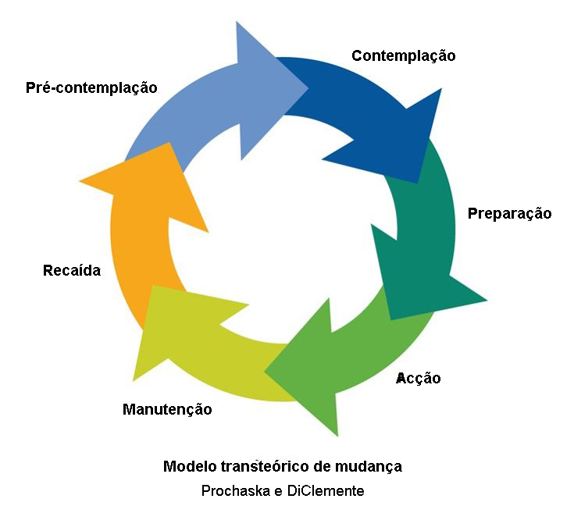
Modelo de Mudança: Ir ao Encontro das Pessoas na Fase em que Estão
Notes:
Vamos pensar sobre um comportamento que desejamos mudar. Muitas vezes andamos para a frente e para trás no processo de mudança de comportamento e as coisas não procedem de maneira unidireccional, como se vê aqui no modelo transteórico de mudança. Esta teoria postula que os comportamentos de mudança saudáveis atravessam seis fases.
Pré-contemplação: Não ver necessidade de mudar de estilo de vida ou comportamento
Contemplação: Considerar fazer uma mudança, mas não ter ainda decidido
Preparação: Tendo decidido fazer mudanças, considerar como fazê-las
Acção: Fazer algo activamente para mudar
Manutenção: Trabalhar na manutenção da mudança ou novo estilo de vida: as tentações e recaídas são frequentes
Recaída: Deixar de praticar o comportamento
Quando trabalhamos com pacientes, é importante compreendermos em que posição se inserem os seus comportamentos no modelo de mudança. Por exemplo, uma pessoa que esteja na fase de pré-contemplação não considera os ARVs importantes, portanto se lhe dissermos simplesmente para começar a tomar ARVs todos os dias, sem omitir nenhum, o método não funciona pois ela não está preparada para se comprometer a efectuar esse nível de mudança. Em vez disso, devemos ir avançando no modelo de mudança com os pacientes, para nos assegurarmos de que estão preparados para modificar os seus comportamentos e manter essas modificações.

Slide 6
Modelo de Mudança: Ir ao Encontro das Pessoas na Fase em que Estão
Pré-contemplação
Não ver necessidade de mudar de estilo de vida ou comportamento
Por exemplo: “Toda a gente anda a dizer que devo tomar os ARVs, mas não sei bem se são necessários. Sinto-me bem sem eles.”
Função do provedor: trabalhar com essa incerteza.
“Vejo que está a dizer que não sabe bem se precisa de ARVs, porque se se sente bem. O que o leva a crer que talvez precise deles?”
“Se se sente bem, porque é que as pessoas lhe dizem que é importante continuar a tomar ARVs?”

Slide 7
Modelo de Mudança: Ir ao Encontro das Pessoas na Fase em que Estão
Contemplação
Considerar fazer uma mudança, mas não ter ainda decidido
Por exemplo: “Acho que devia começar a tomar os meus ARVs.”
Função do provedor: fortalecer essa decisão de mudar
“Se você começar a tomar ARVs, o que acha que vai melhorar?”
“O que foi que o fez decidir que agora é boa altura para começar a tomar ARVs?”

Slide 8
Modelo de Mudança: Ir ao Encontro das Pessoas na Fase em que Estão
Preparação
Tendo decidido fazer mudanças, considerar como fazê-las
Por exemplo: “OK, sei que preciso de tomar os meus ARVs, mas estou sempre a esquecer-me. Talvez possa fazer qualquer coisa que me lembre de os tomar.”
Função do provedor: ajudar a planear a mudança
“No passado, o que que é que o ajudou a lembrar-se de tomar os ARVs?”
“Que tipo de apoio tem para o ajudar a lembrar-se de tomar ARVs?”

Slide 9
Modelo de Mudança: Ir ao Encontro das Pessoas na Fase em que Estão
Acção
Fazer algo activamente para mudar
Por exemplo: “Vou programar um alarme para me lembrar de tomar ARVs.”
Função do provedor: apoiar a acção
“A primeira etapa que selecionou é excelente. Vamos programar agora o alarme?”
“O que acha que poderá interferir com esse tipo de lembrete?”
“Como é que se vai sentir se fizer essa mudança?”

Slide 10
Modelo de Mudança: Ir ao Encontro das Pessoas na Fase em que Estão
Manutenção
Trabalhar na manutenção da mudança ou novo estilo de vida: as tentações e recaídas são frequentes.
Por exemplo: “Por vezes sentimo-nos tentados a dizer ‘Mais tarde tomo os ARVs’ em vez de os tomarmos quando ouvimos o alarme. Às vezes estou muito ocupado.”
Função do provedor: apoiar e planear
“É difícil manter as mudanças. O que acha que pode fazer para a manter, mesmo quando há outras coisas que parecem ser mais importantes?”
“A próxima vez que pensar ‘tomo os ARVs mais tarde’, que outras coisas pode tentar fazer?”

Slide 11
Modelo de Mudança: Ir ao Encontro das Pessoas na Fase em que Estão
Recaída
É frequente as pessoas terem períodos de recaída. Se entendermos que as recaídas ocorrem com frequência, ajudamos os pacientes a recuperar sem sentir vergonha ou culpa.
Por exemplo: “Comecei por ignorar o alarme porque tenho tanto que fazer, e acabei por desligá-lo!”
Função do provedor: validar e avaliar a preparação do paciente
“É muito difícil manter estas mudanças todas. Que acha sobre começar agora a tomar novamente os ARVs?”

Slide 12
Modelo de Mudança: Ir ao Encontro das Pessoas na Fase em que Estão
Notes:
Quando os provedores se compenetram de que as mudanças raramente ocorrem de uma só vez, mas sim aos bocados, com atrasos e interrupções, é mais fácil continuarem a comunicar com as pessoas e apoiá-las no processo.
Pensando na sua própria vida e na maneira como mudou algum comportamento ou hábito, o que facilitou ou dificultou o processo?

Slide 13
Conversas sobre Mudar: Etapas
Reconhecer as desvantagens da situação actual
Reconhecer as vantagens de mudar
Expressar optimism sobre mudar
Expressar a intenção de mudar
Notes:
Existem estratégias, intituladas “Conversas sobre Mudar”, que servem para ajudar as pessoas a passar de uma fase de mudança para outra. Sempre que ouvir o paciente a identificar uma acção ou vontade de fazer algo diferente, terá oportunidade para apoiar essa vontade. Quanto mais o paciente falar em mudar e pensar em mudar, mais considerará essa mudança possível e importante.
Estas etapas podem ser utilizadas para encorajar as pessoas a falar mais sobre mudar.
Atenção ao facto de que todas as informações que vamos agora rever se enquadram em PERGUNTAS. As mudanças ocorrem quando as pessoas falam sobre aquilo que querem mudar e a razão pela qual mudar é importante. Ajudar uma pessoa a falar em mudar é uma ferramenta muito mais forte do que dizer à pessoa como mudar.

Slide 14
Prós e Contras
modelo de mudança: Meeting People Where They Are
 | Prós | Contras
Mudar | Prós de mudar | Contras de mudar
Não mudar | Prós de não mudar | Contras de não mudar
Notes:
Quando estamos a trabalhar com alguém em mudar de comportamento, falamos principalmente nas coisas que são a favor de mudar (fundo verde no quadro): concentramo-nos geralmente nos aspectos positivos de mudar(p. ex. tomar os ARVs faz bem à saúde) ou nos aspectos negativos de não mudar (p. ex., não tomar os ARVs faz-nos adoecer).
Quando agimos dessa forma, ignoramos os factores que são obstáculos à mudança ou que pioram se a pessoa mudar (fundo azul). Se a pessoa começar a cuidar da sua saúde, vai ter de dedicar mais tempo e esforço à tarefa (os contras de mudar). A curto prazo, aumenta a probabilidade de outras pessoas tomarem conhecimento do seu estado de HIV. Se a pessoa não mudar, pode concentrar-se mais nas coisas importantes em que já se concentra na sua vida (os prós de não mudar). É importante pensar bem em todos estes factores, juntamente com o paciente, para que ambos entendam completamente que tipo de apoio será necessário para a pessoa mudar de comportamento.

Slide 15
Prós e Contras
modelo de mudança: Meeting People Where They Are
 | Prós | Contras
Mudar | Prós de começar a tomar ARVs: Saúde a longo prazo, menor risco de transmissão | Contras de mudar Mais consultas iniciais, efeitos secundários
Não mudar | Prós de não mudar Continuar a dedicar tempo e energia às necessidasdes do trabalho/casa/família | Contras de não mudar Fracas probabildiades para a saúde, maior risco de transmissão
Notes:
Fazer perguntas sobre os melhores aspectos de não mudar, ou sobre os aspectos piores/mais difíceis/mais desagradáveis de mudar ajuda-nos muitas vezes a identificar obstáculos que é importante identificar e resolver.
Haverá mais qualquer coisa que poderíamos acrescentar?

Slide 16
Perguntas?

Slide 17
Considerações de Desenvolvimento
Notes:
Vamos discutir a seguir considerações de desenvolvimento, especificamente para a viabilização de aconselhamento sobre a adesão às crianças e adolescentes.

Slide 18
O que É Preciso para Obter uma “Boa” Adesão
Planning
Planeamento
Actividade Orientada para Objectivos
Espera Gratificante
Compreensão da Saúde
BOA ADESÃO
Resolução de Problemas
GOOD adesão
Motivação
Capacidade de Controlar Distracções
Attention
MAIS ALGUMA COISA?
Memória
Controlo das emoções
Notes:
São necessários muitos factores diferentes para se obter uma boa adesão, incluindo (consultar o slide):
Tem mais alguma ideia?

Slide 19
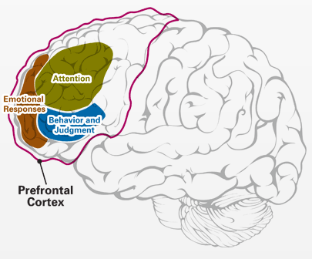
O que É Preciso para Obter uma “Boa” Adesão
Funções do córtex pré-frontal
Planeamento
Actividade orientada para objectivos
Motivação
Compreensão da saúde
Atenção
Resolução de problemas
Controlo das emoções
Espera gratificante
Memória
Capacidade de controlar distracções
Notes:
Todas as funções necessárias para se obter um bom nível de adesão, tal como acabamos de discutir, se encontram numa região específica do cérebro denominada o córtex pré-frontal. Porém o córtex pré-frontal é também a parte do cérebro que se desenvolve mais lentamente.

Slide 20
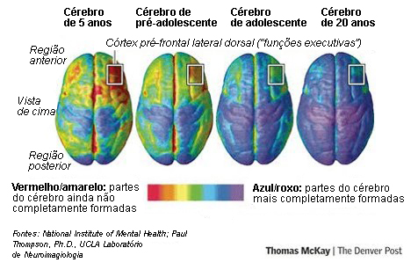
Desenvolvimento do Córtex Pré-frontal
Notes:
Como vemos aqui, o córtex pré-frontal não se desenvolve completamente até cerca dos 20 anos de idade. É por essa razão que a adesão é especialmente difícil para os adolescentes. As competências de que necessitam para conseguirem ter uma boa adesão ainda se estão a desenvolver. Apesar disso o adolescente parece muito crescido e as pessoas esperam que tome decisões maduras.

Slide 21
Trabalhar com o Desenvolvimento
Apoiar
Reforçar
Notes:
Os pais dos adolescentes dizem muitas vezes coisas como, por exemplo “tu devias conseguir fazer isso sozinho”, mas nós sabemos que os adolescentes não são capazes de fazer as coisas inteiramente por conta própria. A dificuldade está em dar apoio ao adolescente neste período e dar-lhe apoio de forma a aprender estas competências. Os ambientes ricos em experiências que incluem bons níveis de planeamento, definição de objectivos, diferentes focos de atenção, etc., incitam o cérebro a manter conexões sinápticas no cérebro e encorajam o desenvolvimento do córtex pré-frontal. Os ambientes fracos nesses sectores (ou seja, onde as outras pessoas fazem tudo em nome da criança, ou exigem demais dela sem a instruírem) causam um desenvolvimento mais lento. A função do conselheiro é definir o apoio de que o jovem necessita e o nível de mudança que ele é capaz de integrar.

Slide 22
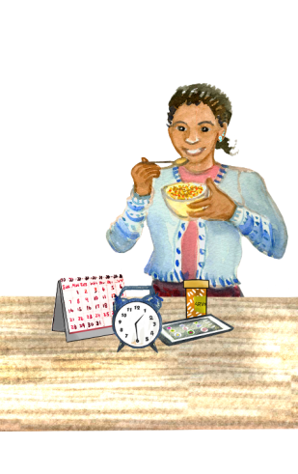
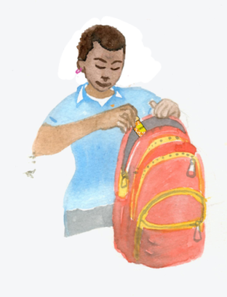
Adesão do Adolescente: Assumir Responsabilidade pelos seus ARVs
Mudança de Responsabilidade
Apoio e Divulgação
Mudança de Vida
Programas Variáveis
Notes:
É importante levar em consideração estas quatro questões especialmente quando se aconselha um adolescente em relação à sua adesão.

Slide 23
Adesão do Adolescente: Assumir Responsabilidade pelos seus ARVs
“Você é a única pessoa a viver dentro do seu corpo – é responsável por tomar sempre os seus ARVs para o proteger.”
“Muitas pessoas recebem ajuda para tomar os ARVs, mas em última análise a responsabilidade é sua.”
Mudança de Responsabilidade
Notes:
Devemos encorajar os adolescentes a ter mais responsabilidade pelo processo de tomar os ARVs, ao mesmo tempo que compreendemos que eles ainda precisam de receber apoio dos adultos.

Slide 24
Adesão do Adolescente: Assumir Responsabilidade pelos seus ARVs
“Quem sabe que você é HIV+?”
“Quem pode dar-lhe apoio enquanto você assumir responsabilidade pelo seu HIV?”
Responsibility Shifting
Apoio e Divulgação
Notes:
É importante encorajar os adolescentes a revelar o seu estado HIV+ a pessoas em quem eles confiem, de modo a poderem receber da pessoa o apoio de que necessitam – quer seja o apoio emocional de um amigo ou familiar, ou a ajuda necessária para localizarem um local protegido onde possam tomar os seus medicamentos. Esta última pessoa pode ser um conselheiro escolar, um enfermeiro, etc.

Slide 25
Adesão do Adolescente: Assumir Responsabilidade pelos seus ARVs
“Ouvi-o dizer que ultimamente há muitas coisas a mudar na sua vida. Como acha que isso vai afectar a maneira como toma os ARVs?”
“Onde está a viver? Quem vive consigo? Como é que isso vai afectar a maneira como toma os seus ARVs?”
“De momento quem é que o ajuda a tomar os seus medicamentos? Como acha que isso poderá mudar no futuro?”
Mudança de Vida
Support e Disclosure
Notes:
A adolescência é uma fase de crescimento e mudanças físicas, emocionais e intelectuais. Os adolescentes sofrem muitas vezes mudanças significativas nas suas relações com os seus colegas e pais, talvez em preparação para uma transição para novas situações na vida, na escola ou no local de trabalho. É importante reconhecer todas essas mudanças e explorar o impacto que possam ter sobre a maneira como a pessoa toma os ARVs.

Slide 26
Adesão do Adolescente: Assumir Responsabilidade pelos seus ARVs
“Dá-me a impressão que você tem um programa muito ocupado! Vejo que você dá muita importância à necessidade de permanecer saudável para manter esse programa. Como acha que vai poder integrar o tratamento com ARVs no seu programa?”
Life Changes
Programas Variáveis
Notes:
Muitos adolescentes costumam andar sempre ocupados, a tentar conciliar as pressões dos trabalhos de escola, emprego, actividades de recreio e relações com a família e amigos. É importante insistir que reservem algum tempo nos seus programas diários para tomarem os ARVs.

Slide 27
Adesão do Adolescente : A Quem Dizer e Porquê
Maneiras de proteger a privacidade
Discutir maneiras de decidir a quem revelar o diagnóstico e quando
Se a pessoa tiver uma relação
Notes:
Observação: este slide não substitui o aconselhamento sobre a divulgação, mas queremos proporcionar aqui algumas dicas para discussão sobre as pessoas a quem o adolescente possa querer revelar o seu estado de saúde.

Slide 28
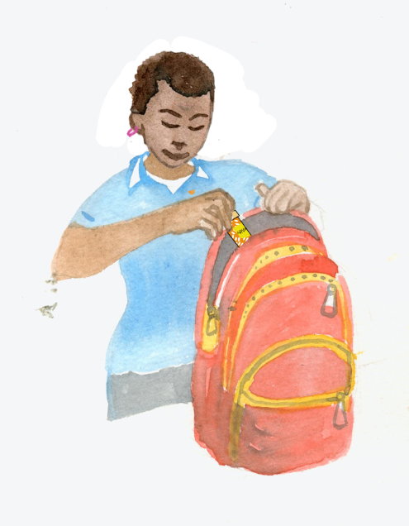
Adesão do Adolescente : A Quem Dizer e Porquê
Utilizar um frasco de comprimidos sem rótulo.
Utilizar caixas de comprimidos em vez de frascos.
Trocar de ideias sobre onde se podem guardar medicamentos fora de vista, desde que a pessoa os possa ver todos os dias.
Maneiras de Proteger a Privacidade
Notes:
Este slide apresenta algumas maneiras de proteger a privacidade.

Slide 29
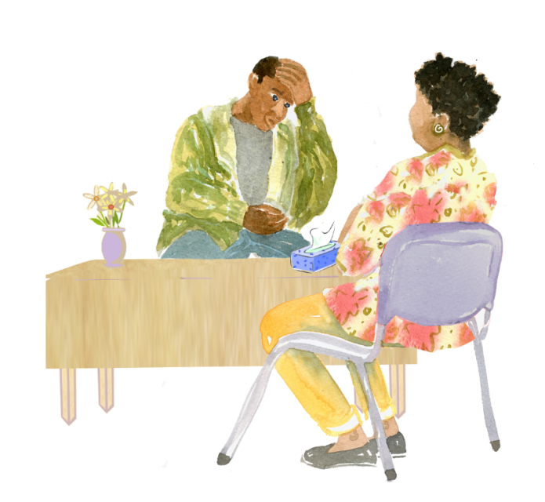
Adesão do Adolescente : A Quem Dizer e Porquê
“Que características deve ter a pessoa a quem você poderá revelar o seu estado de saúde?”
“Quais são as vantagens de ter alguém na sua vida que esteja a par do seu estado de saúde?”
“Como é que você vai decidir se pode confiar em alguém?”
“Como vai revelar o seu estado de saúde a outra pessoa?”
“Preocupa-o que alguém lhe possa fazer mal se você lhe revelar que é HIV+?”
Discutir maneiras de decidir a quem se vai revelar o diagnóstico e quando
Notes:
Este slide inclui exemplos de perguntas que podemos fazer ao adolescente quando discutimos com ele maneiras de decidir revelar o diagnóstico a outra pessoa e o momento adequado para o fazer.

Slide 30
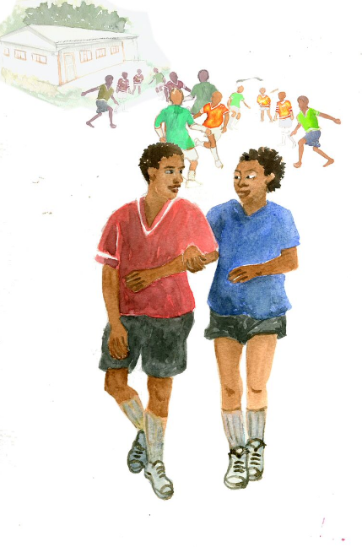
Adesão do Adolescente : A Quem Dizer e Porquê
“Como acha que vai falar no seu estado HIV+ ao seu companheiro/a?”
“Qual será a vantagem para o seu companheiro/a se você tomar os seus ARVs todos os dias?”
“Como acha que o seu companheiro/a o/a poderá ajudar a tomar os seus ARVs?”
Se a pessoa tiver uma relação
Notes:
Se o/a adolescente tiver uma relação íntima, este slide contém algumas perguntas que poderão orientar uma discussão sobre a divulgação do estado de saúde ao/à companheiro/a.

Slide 31
Adesão Infantil: Trabalhar com os Cuidadores
Responsabilidade dos Pais
Como Falar com as Crianças sobre os ARVs
Recusa das Crianças
Lembrar-se
Programa Cheio
Múltiplos Cuidadores
Notes:
Todos nós sabemos que os adultos enfrentam muitos desafios quando cuidam de uma criança HIV+, incluindo os seguintes problemas (consultar o slide):

Slide 32
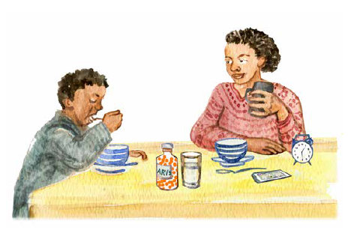
Adesão Infantil : Responsabilidade dos Cuidadores
A gestão de ARVs é uma tarefa para adultos
Explorar as razões pelas quais o cuidador deseja que a criança tome responsabilidade
Que motivos são indicados pelos pais?
De que maneira poderá empregar as competências que mencionámos hoje para
ajudar um cuidador?
Notes:
É importante ter em mente que, em última análise, o adulto é responsável por dar os ARVs à criança.

Slide 33
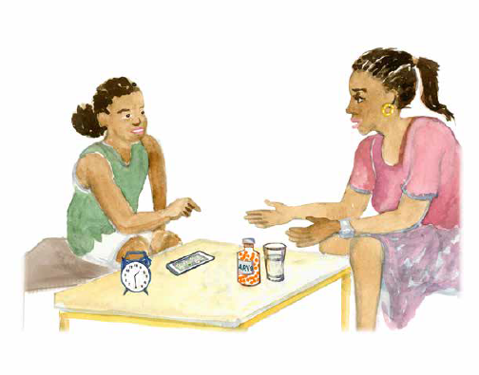
Adesão Infantil : Como falar com o seu filho sobre os ARVs
Pontos-chave a ensinar aos cuidadores
As crianças são normalmente curiosas.
É importante dar às crianças informações verdadeiras.
Aquilo que lhes vai dizer, incluindo quando lhes falar sobre o HIV, dependerá da idade delas e do seu nível de entendimento.
Questões a Considerar
O que é que elas partilharam até agora?
Que perguntas a criança já fez?
O que é que as preocupa sobre
partilhar?
O que é que o cuidador acha que seja
útil?

Slide 34
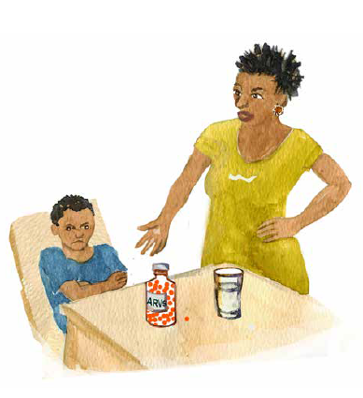
Adesão Infantil : Recusa da Criança
Perguntar:
“Por vezes é difícil dar remédios às crianças.
Na sua opinião, porque é que a criança está a recusar?”
Notes:
As crianças podem ser imprevisíveis e podem recusar-se a tomar os medicamentos por vários motivos, incluindo um gosto desagradável, dificuldade em engolir comprimidos, o facto de preferirem ir brincar ou de não entenderem porque razão é importante tomarem o medicamento.

Slide 35
Adesão Infantil : Recusa da Criança e Reforço
O reforço aumenta o comportamento
As consequências reduzem o comportamento
Notes:
Quando tentamos fazer com que as crianças mudem de comportamento, é importante ter em mente que o reforço positivo vai provavelmente aumentar o comportamento desejado, ao passo que as consequências vão provavelmente reduzir o comportamento desejado.

Slide 36
Adesão Infantil : Recusa da Criança e Reforço
As consequências reduzem o comportamento.
O reforço aumenta o comportamento.
Tomar medicamentos é uma competência que nós queremos aumentar.
As competências desenvolvem-se em resposta ao reforço e não às consequências.
As crianças que tomam o medicamento para evitar sofrer consequências não vão desenvolver competências independentes e vão ter mais dificuldade em gerir a sua doença durante a adolescência e a idade adulta.
Notes:
O que nós queremos é reforçar o comportamento de tomar medicamentos, para que as crianças desenvolvam essa competência, mantendo-a durante a sua adolescência e até à idade adulta.

Slide 37
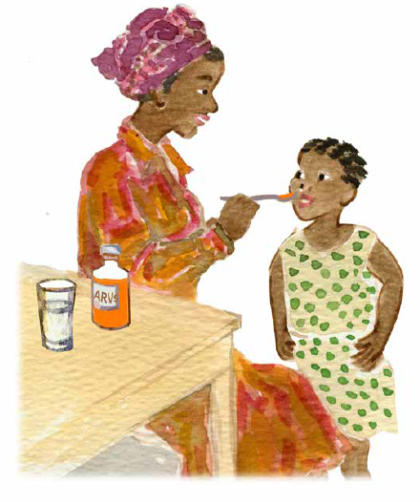
Adesão Infantil : Recusa da Criança e Reforço
Reforço social
“Estás a proceder muito bem, a tomar conta da tua saúde!”
“Tenho muito orgulho em ti por te lembrares de tomar o medicamento sozinho!”
Contar a alguém o comportamento positivo da criança e fazer com que ela escute o que está a dizer.
Outros reforços incluem pequenos brinquedos, mais tempo para brincar, um doce, etc.
Estabelecer regulamentos:
Primeiro tomas o medicamento, depois vais brincar.
Disfarçar o gosto dos medicamentos:
Misturar o medicamento com uma colher de doce ou de mel.
Administrar o medicamento juntamente com um rebuçado.
Notes:
O reforço social deve ser específico e depender do comportamento da criança. Em vez de dizer “Fizeste bem”, diga “fizeste bem em lembrar-te de tomar o medicamento”.
Exemplo de fazer com que a criança escute o que está a dizer (a mãe a falar com o pai): “Sinto-me tão orgulhosa que o teu filho tomou tão bem o medicamento”.
Se utilizar mais reforços, devem ser pequenos e devem ser seleccionados juntamente com a criança (deixá-la escolher uma sobremesa, mais tempo para brincar, um pequeno brinquedo, etc.).

Slide 38
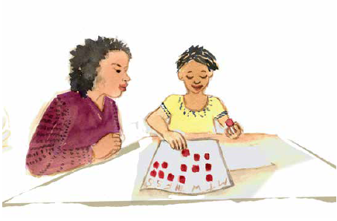
Adesão Infantil : Recusa da Criança e Orientação com um Quadro de Autocolantes
Os cuidadores devem criar quadros com os filhos
Devem dar-lhes autocolantes logo a seguir a um episódio de comportamento desejado
O comportamento deve ser claro:
Um autocolante se tomar os ARVs
Um autocolante se não argumentar
Um autocolante se se lembrar sozinha
Os elogios ou autocolantes constituem normalmente suficiente reforço
Se forem utilizados reforços adicionais, devem ser pequenos e devem ser seleccionados juntamente com a criança (selecção de uma sobremesa, mais tempo para brincar, um pequeno brinquedo)
Os objectivos devem ser razoáveis:
Se a criança costuma argumentar todos os dias para tomar o medicamento, dar-lhe um prémio no fim da semana se ela tomar o medicamento 3 dias sem argumentar
Não se deve esperar que as crianças pequenas se lembrem de tomar os ARVs sozinhas
Notes:
Deve-se dizer explicitamente que o autocolante, pequeno brinquedo ou dinheiro é uma recompensa pelo comportamento da criança.

Slide 39
Resumo: Apoio às Mudanças de Comportamento
É importante compreender as razões comportamentais e emocionais que dão origem aos problemas de adesão
Os adolescentes estão a atravessar um período especial de desenvolvimento e por conseguinte os provedores devem apoiá-los e ao mesmo tempo desenvolver neles as competências necessárias para que tomem conta de si próprios
Os provedores devem colaborar com os pais na tentativa de identificar soluções que ajudem a criança a tomar os seus ARVs todos os dias

Slide 40
Role Play: Aconselhamento de um Adolescente
Parceiro A: provedor
Parceiro B: José
16 anos de idade
Infecção perinatal com HIV
Frustrado por ter que tomar os ARVs, esquece-se com frequência de os tomar de manhã, omitindo assim o tratamento nesse dia
Não disse a nenhum amigo que é HIV+ e gostaria de começar a namorar
Notes:
As pessoas devem dividir-se em pares. Empregar as competências OARS e tudo o que se aprendeu sobre o desenvolvimento dos adolescentes para simular uma sessão de aconselhamento sobre o reforço da adesão.
Encorajar os voluntários a pensar sobre o desenvolvimento de um novo plano que aumente a adesão, utilizando o modelo de mudança.
Ter em mente que os adolescentes necessitam de apoio para resolver problemas e planear, e necessitam simultaneamente de ser encorajados a criar soluções que lhes permitam tomar conta dos seus medicamentos independentemente.

Slide 41
Role Play: Aconselhamento de um pai/mãe de uma criança HIV+
Parceiro A: Sara
Mãe da Elisa, que tem 7 anos de idade
A Elisa tem dificuldade em engolir comprimidos e fica aborrecida quando tem que os tomar
A Sara sente-se esgotada e zanga-se muitas vezes com a Elisa porque todos os dias lutam para a criança tomar os ARVs
Normalmente a Elisa segue bem as instruções, especialmente se lhe prometerem mais tempo para brincar
Partner B: provedor
Notes:
As pessoas devem dividir-se em pares. Empregar as competências OARS e tudo o que se aprendeu sobre o desenvolvimento das crianças e as competências parentais para simular uma sessão de aconselhamento sobre o reforço da adesão.
Ter em mente que é importante escutar o adulto, ao mesmo tempo que lhe lembramos que ele é responsável, como cuidador da criança, por lhe dar os medicamentos.
Orientar os participantes no sentido de trabalhar com os pais e mães no desenvolvimento de um plano que reforce os comportamentos positivos das crianças.

Slide 42
Perguntas?

